Slide 1
visualize_episodes代码解析

Slide 2
总结
这个脚本用于从某个目录下的单条 HDF5 格式的“episode”数据集中读取观测（关节、底座、图像、动作等），并把图像合成视频、画出关节状态图和底座（base）读数图，保存到磁盘。

Slide 3
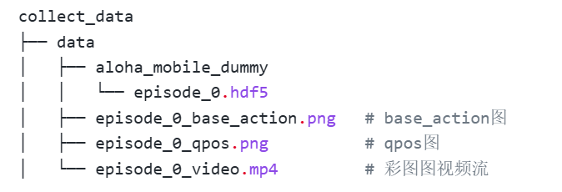
调用命令行
python visualize_episodes.py --dataset_dir ~/data --task_name aloha_mobile_dummy --episode_idx 0
运行完成后,会在${dataset_dir}/{task_name}下产生episode_${idx}_qpos.png、episode_${idx}_base_action.png与episode_${idx}_video.mp4文件

Slide 4
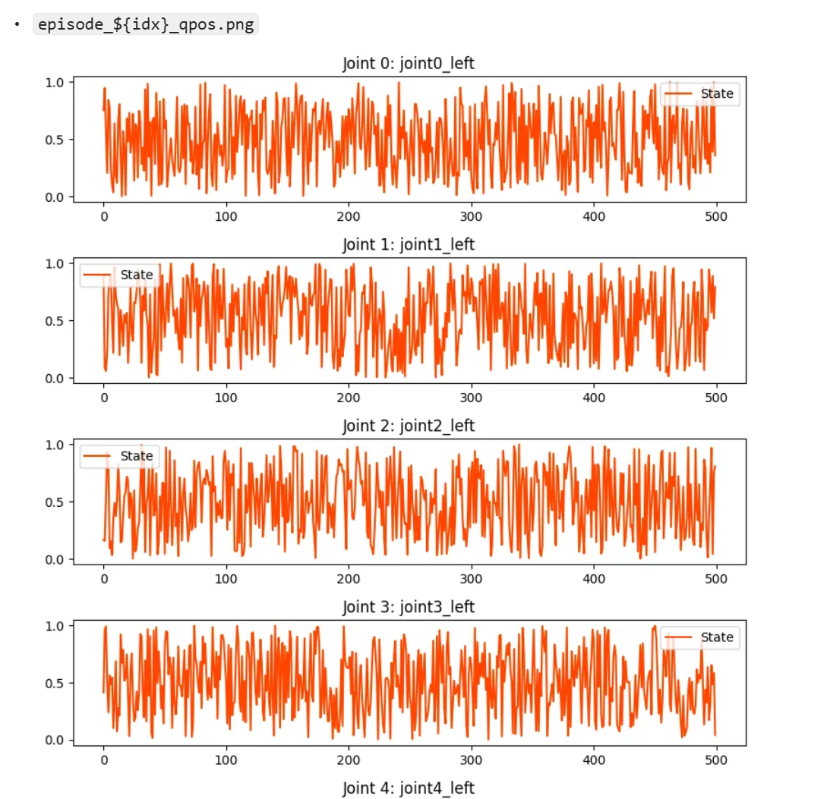
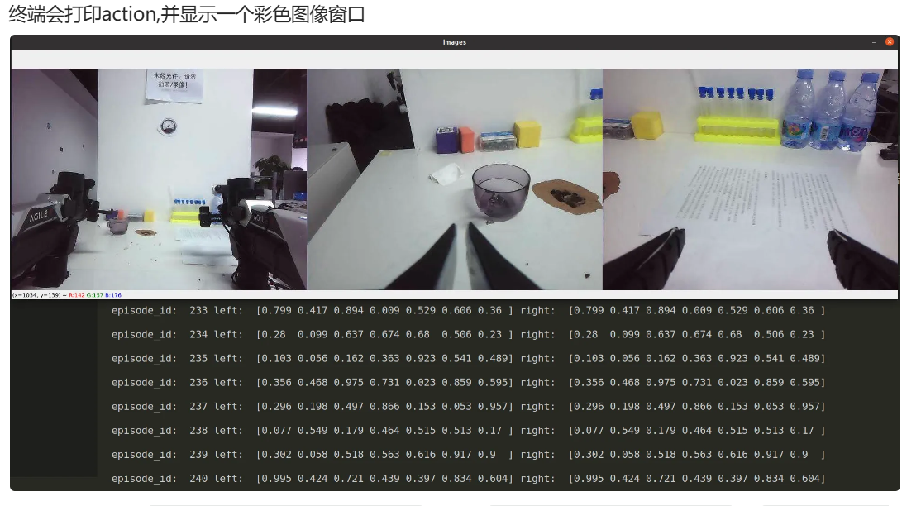
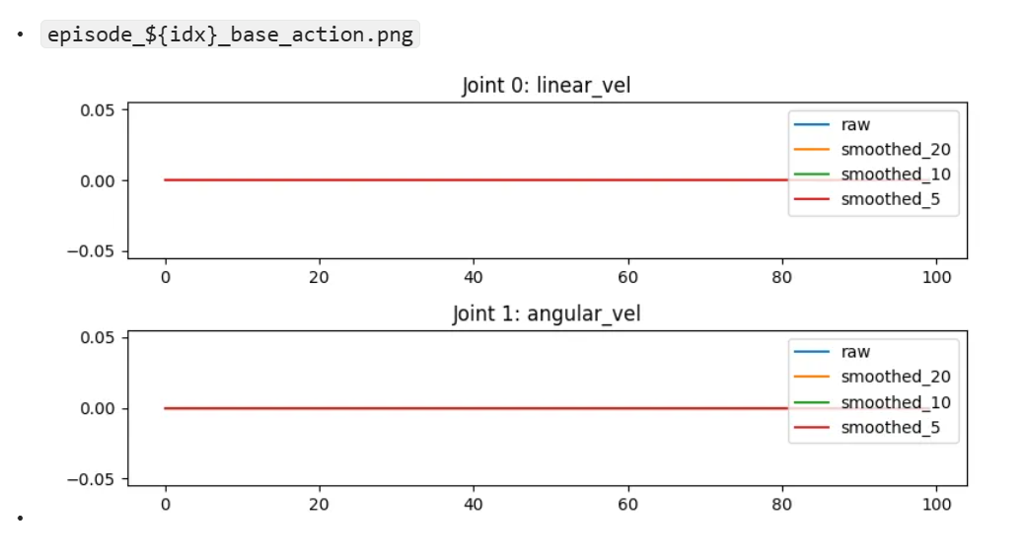
结果示例

Slide 5
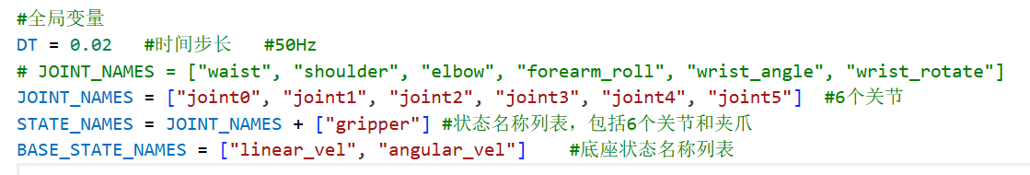
全局变量

Slide 6
def load_hdf5(dataset_dir, dataset_name)
用于打开指定的 HDF5 文件并读取需要的数据，返回 关节位置qpos, 关节速度qvel, 关节力effort, 实际动作action, 底盘速度base_action, 图像数据image_dict
首先检查数据集文件是否存在，接着读取HDF5文件中的数据，如果图像数据是压缩的，则进行解压缩处理，最后返回读取的数据

Slide 7
def main(args):
用于可视化数据集中的单个episode
首先解析输入参数，将数据集目录，episode索引，任务名称，数据集名称这四个参数从args中提出来
接着使用load_hdf5函数加载HDF5数据集，调用函数save_videos保存视频文件，最后调用函数visualize_joints和visualize_base可视化关节状态和底座动作

Slide 8
def save_videos(video, actions, dt,video_path=None)
用于保存视频文件，把多个 camera 的帧拼接（横向并列）并写为 mp4，同时用 cv2.imshow 展示每帧，并打印当前动作（action）。
在main函数中调用该函数时，语句为： save_videos(image_dict, action, DT, video_path=os.path.join(dataset_dir, dataset_name + '_video.mp4'))
输入参数中video为hdf5中的image_dict， actions为action，dt为全局变量DT， video_path设置视频保存路径为dataset_dir/dataset_name_video.mp4

Slide 9
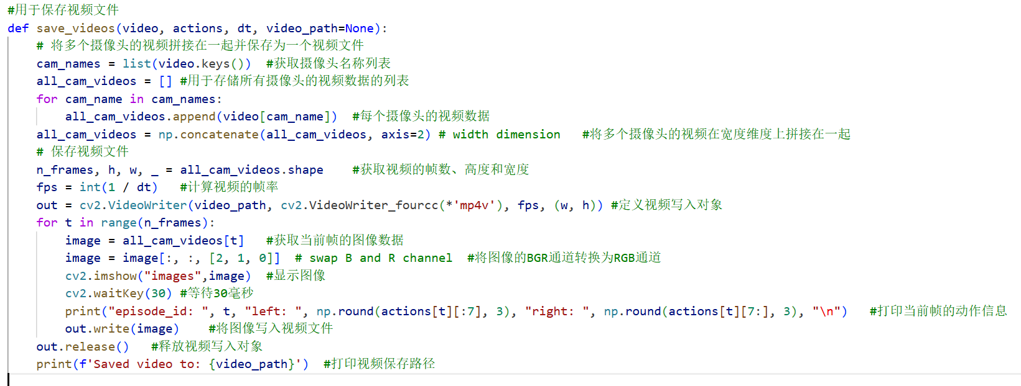

Slide 10
def visualize_joints(qpos_list, command_list, plot_path=None, ylim=None, label_overwrite=None)
把每个关节的 qpos 随时间画成子图（每个关节一行），保存 PNG。
调用时： visualize_joints(qpos, action, plot_path=os.path.join(dataset_dir, dataset_name + '_qpos.png'))
其中qpos和action同样来自hdf5， plot_path设置图像保存路径为dataset_dir/dataset_name_qpos.png
Y轴范围ylim和覆盖标签label_overwrite都未在调用时提供，因此使用默认值None

Slide 11
def visualize_base(readings, plot_path=None):
用于画出底座（base）读数的每一维（比如 linear_vel, angular_vel），并叠加不同窗口长度的移动平均（smoothing）。
调用语句：visualize_base(base_action, plot_path=os.path.join(dataset_dir, dataset_name + '_base_action.png'))
base_action是hdf5中的机器人底盘速度，plot_path:图像保存路径为dataset_dir/dataset_name_base_action.png

Slide 12
上述两个可视化函数逻辑较为类似，都会将输入的列表转化为numpy数组，获取时间步数和维度数并创建子图，之后遍历各维度绘制并保存图像

